Slide 1

搜谷技术
搜谷技术搭建概述（一期）

Slide 2
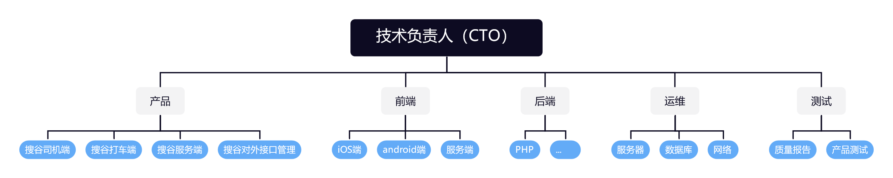
一期组织架构

Slide 3
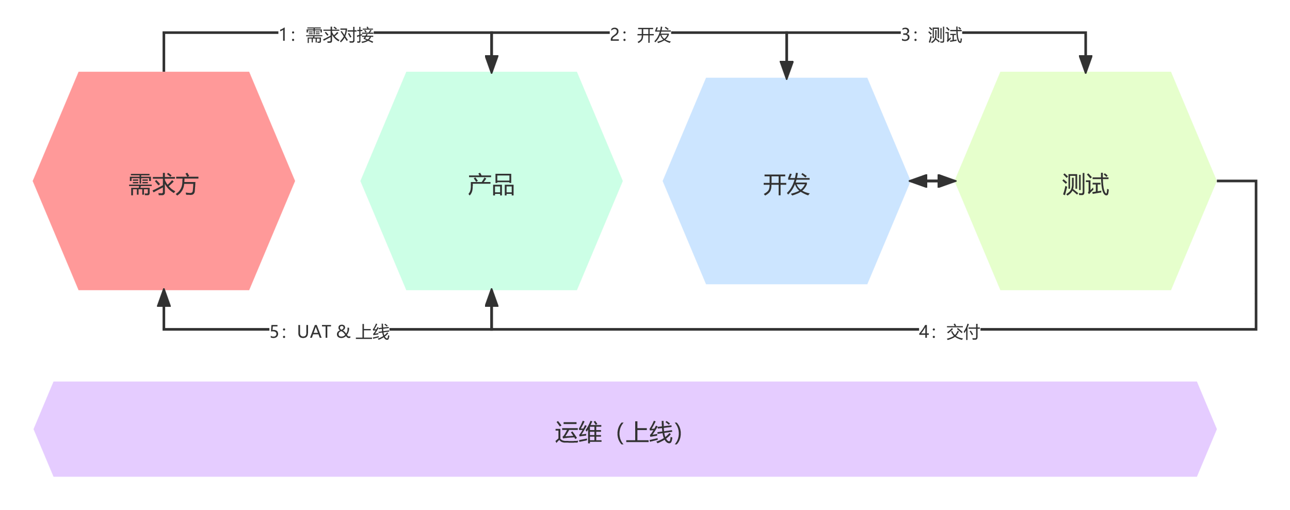
团队产出流程

Slide 4
一期组织架构配置说明
人员配置（最低配置）
人员工作
产品：1人
运维：1人（负责服务器，网络，数据库等）
开发：PHP 1人，iOS 1人，Android 1人
测试：1人
产品：负责现有整体产品的设计和未来规划
运维：负责硬件资源的配置，负责上下线的运维，负责线上业务的运维，负责开发等资源的分配等
开发：负责相关项目的日常运维，负责日常问题的解决，负责新需求的开发
测试：负责对开发和问题修复等产品问题的测试工作和回归工作

Slide 5
团队作业列举
生产作业：团队整体按流程组织产出任务的执行，全体配合
运维作业：产品，测试等人员主要负责日常线上的稳定运行，其他岗位辅从。线上问题优先解决
代码管理：代码上下线流程管理，代码安全管理（明细附件）
团队组织：周期性团队周日报汇报，周会等
生产模式：组织瀑布开发，敏捷开发等生产模式，积极促进集团要求，保证团队产出
安全培训：定期对团队做安全培训，保证公司安全利益（方案的泄露，数据的安全等）
人员管理：团队人员的进出递补
团队建设：定期按集团规章以内，进行团队建设搭建和策划
备注：未列举详细执行过程

Slide 6
技术团队责任
维护日常运营
调研产品需求（对内对外）
生产迭代
维护数据安全
维护产品方案安全
负责公司需求
负责公司应急响应
从技术角度为公司的发展做出贡献
负责所有技术、平台等安全稳定

Slide 7

祝好！ Thanks！ 文甲东

